Slide 1
Муниципальное бюджетное общеобразовательное учреждение
«Средняя общеобразовательная школа №2»
Менделеевского муниципального района Республики Татарстан
Социальный проект
«Вспомним и поклонимся».
Светлой памяти
Рябова Александра посвящается.
Исполнитель: учащийся 2 класса
Рябов Кирилл Николаевич,
Мама-Рябова Надежда Николаевна,
Родители Рябова Александра : Любовь Алексеевна, Владимир Николаевич.
Руководитель: учитель начальных классов Созонова Е. В.
г. Менделеевск, 2010 год

Slide 2
АКТУАЛЬНОСТЬ:
Нынешнее поколение в неоплатном долгу перед теми, кто остался на полях сражений при защите нашей Родины в годы Великой Отечественной войны, Афганской и Чеченской войн и теми, кто вернулся, обеспечив нам мирную, спокойную жизнь на Земле.
Наш долг – чтить память тех, кто не вернулся с полей сражений, помнить о героях войны.
В средствах массовой информации часто освещается проблема патриотического воспитания подрастающего поколения. Наша школа уделяет этому вопросу большое внимание. Памятью о героях войны в нашей школе являются военно-исторический музей, библиотека. В системе воспитательной работы школы является работа клуба «Гражданин», в рамках которого проводится большое количество мероприятий гражданско-патриотического содержания.
ЦЕЛЬ:
1.Изучить жизненный путь Рябова Александра Николаевича, погибшего при исполнении военных обязанностей в республике Чечня в рамках акции, посвященной 65-летию победы в Великой Отечественной войне.
ЗАДАЧИ:
- оживить творческую и поисково-исследовательскую активность учащихся через проектную деятельность;
- обработать и систематизировать полученный материал о Рябове А.Н. по соответствующим разделам проекта.
- организовать проведение мероприятий духовно-нравственной направленности;
- увековечить память моего дяди, брата, сына Рябова Александра.
- чтобы знал и гордился народ своими сынами, исполняющими свой долг в рядах Российской армии.
УЧАСТНИКИ ПРОЕКТА:
Учащиеся 2 класса, родные, близкие.
ИССЛЕДОВАНИЕ ПРОБЛЕМЫ:
(сбор информации)
1.Анализ материалов СМИ
2.Социологический опрос, мониторинг
3.Встречи, интервью с родителями

Slide 3
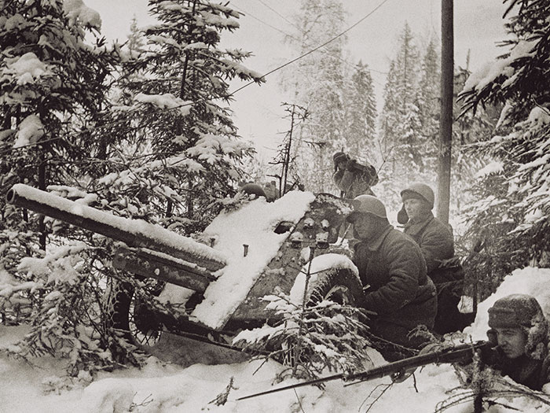
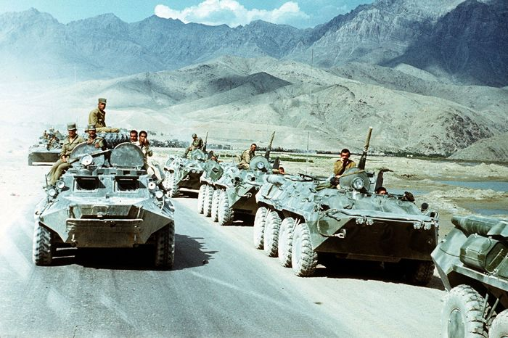
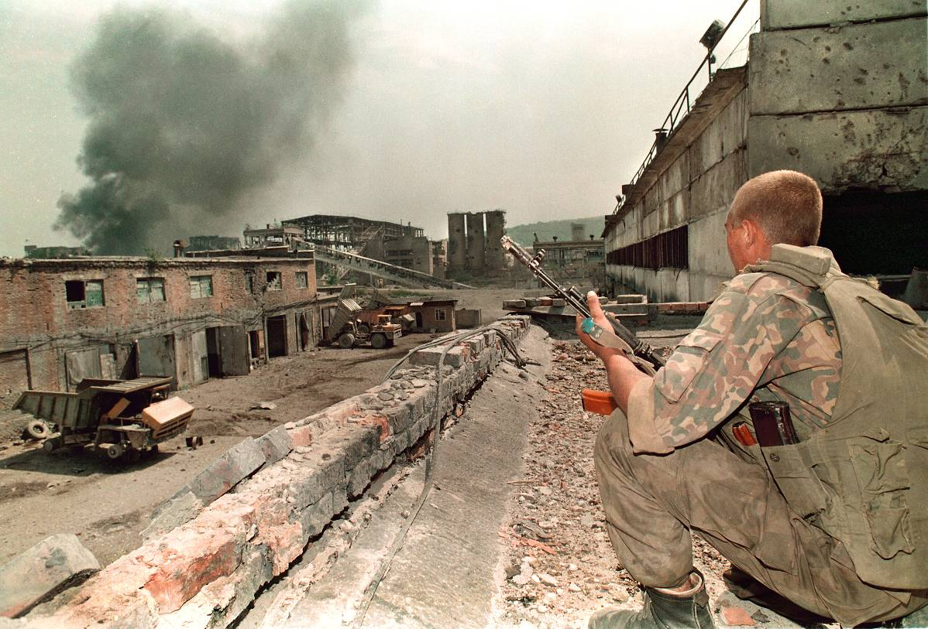
ЛЕТОПИСЬ
Войн ХХ-ХХI вв
Великая отечественная война
1941-1945 гг
Афганская
война
1979-1989 гг
Афганская
война
1979-1989 гг

Slide 4
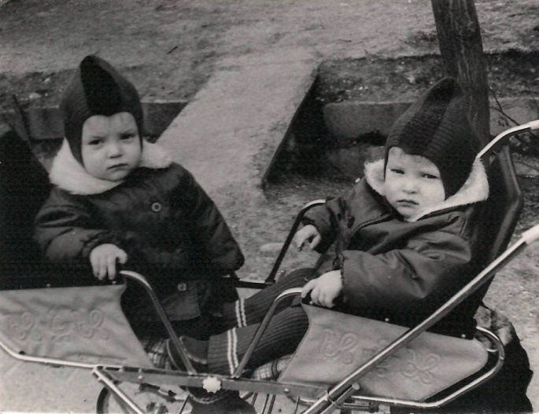
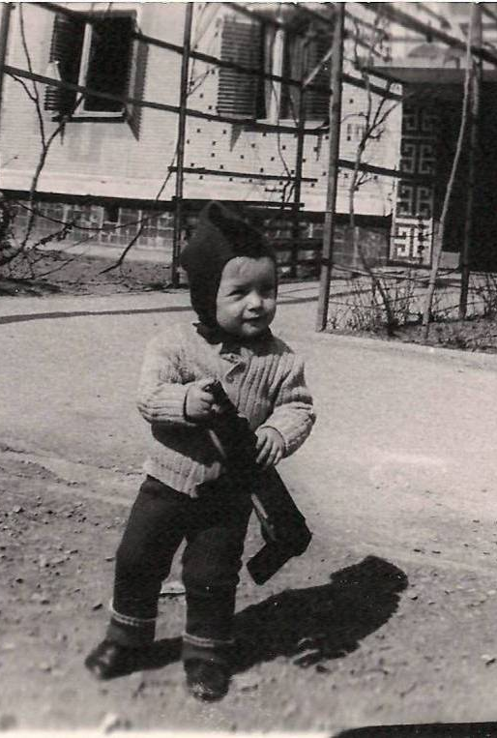
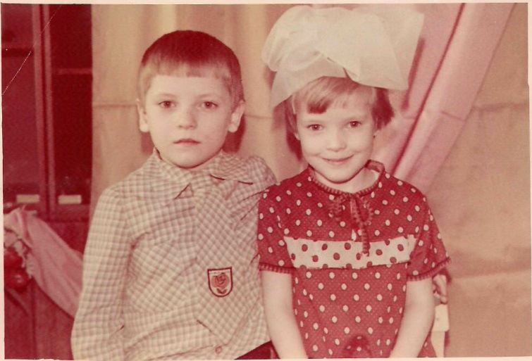
29 июня 1980 в городе Ташкент Республики Узбекистан родились Рябовы Александр Николаевич и Надежда Николаевна (двойняшки).
В 1984 году семья Рябовых переехала на Родину родителей в г. Менделеевск. Этот город стал родным для него и его сестер, Здесь они оба посещали детский сад N 9 «Теремок».

Slide 5
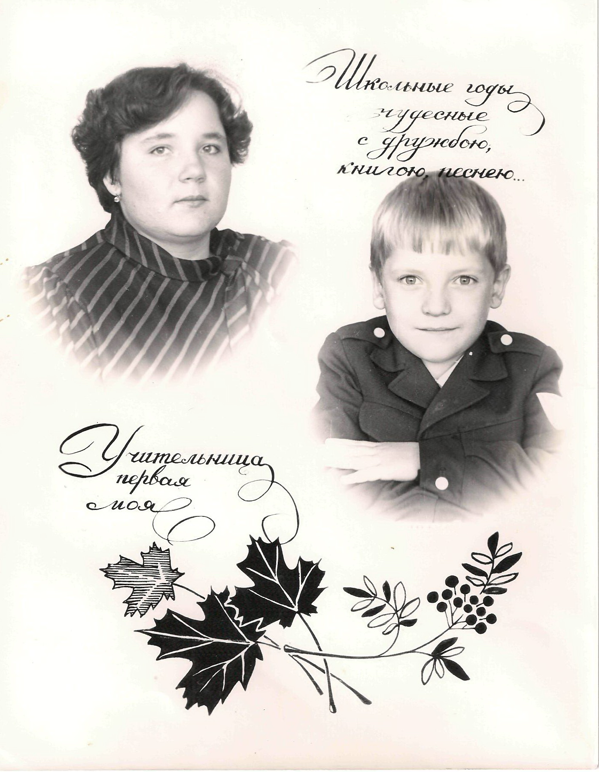

Slide 6
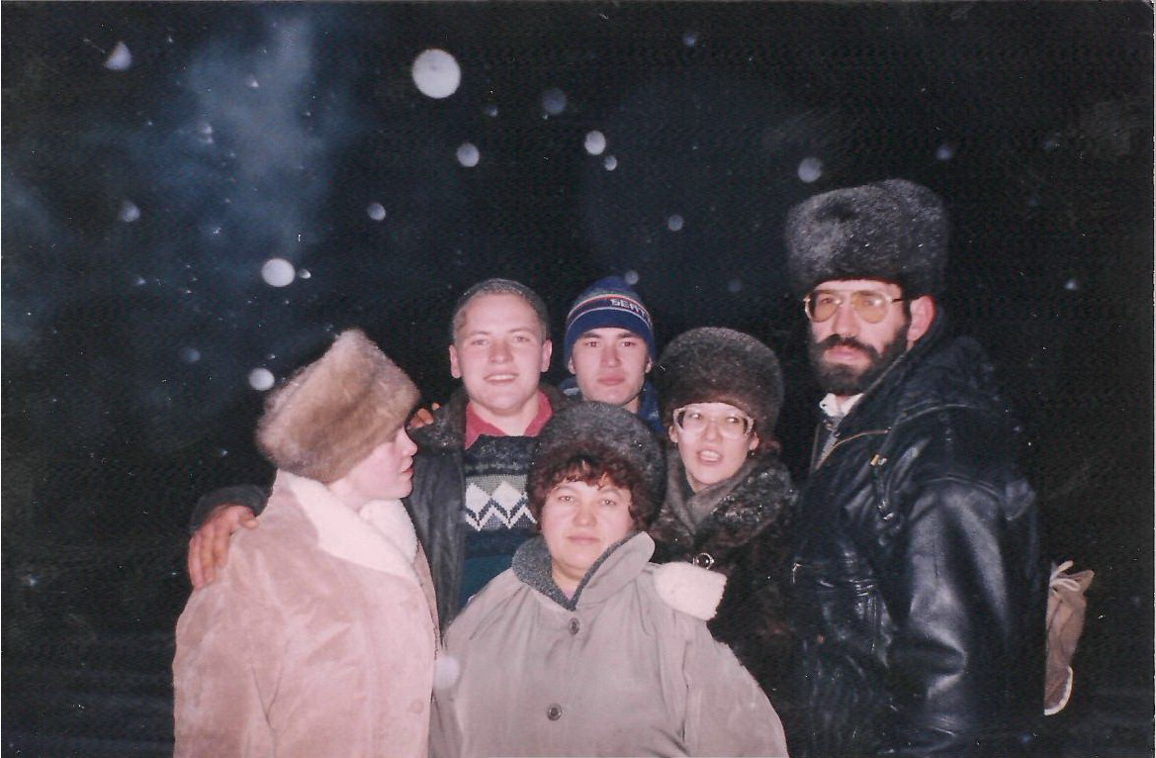

Slide 7
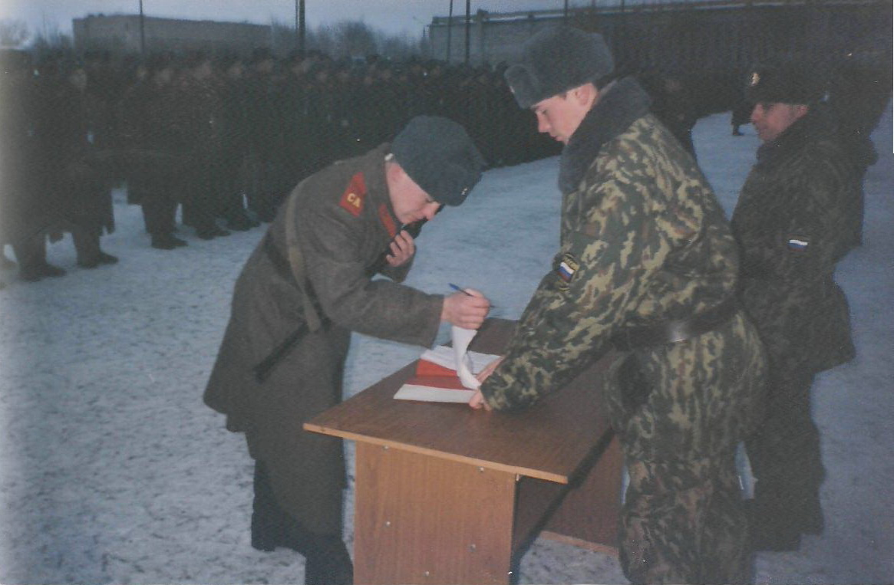
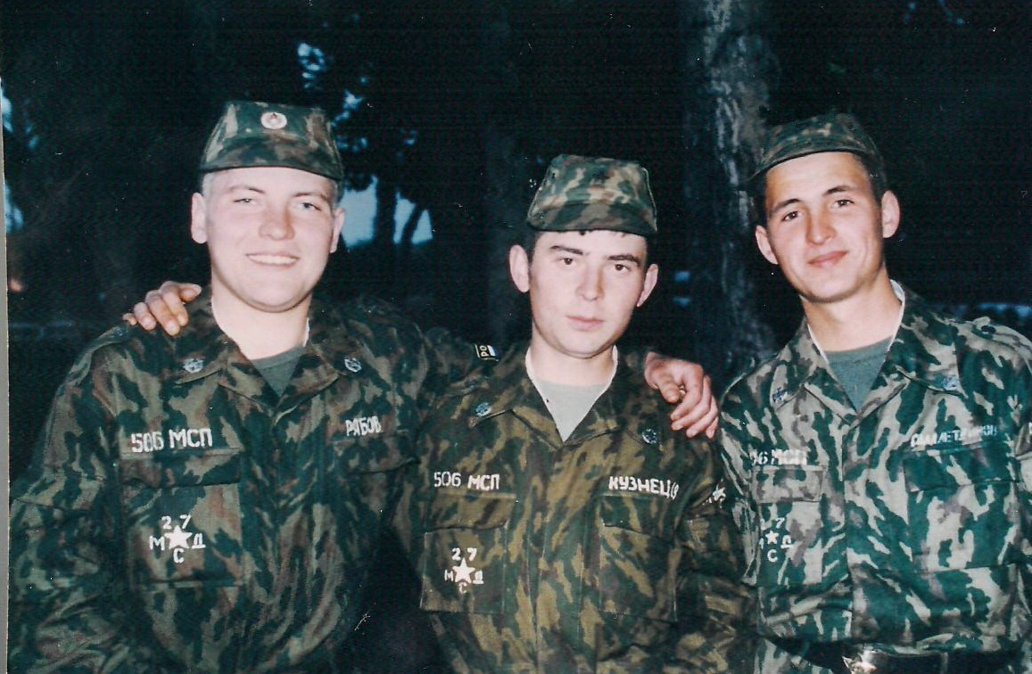
Принятие присяги 20 декабря1998г.
Друзья-однополчане

Slide 8
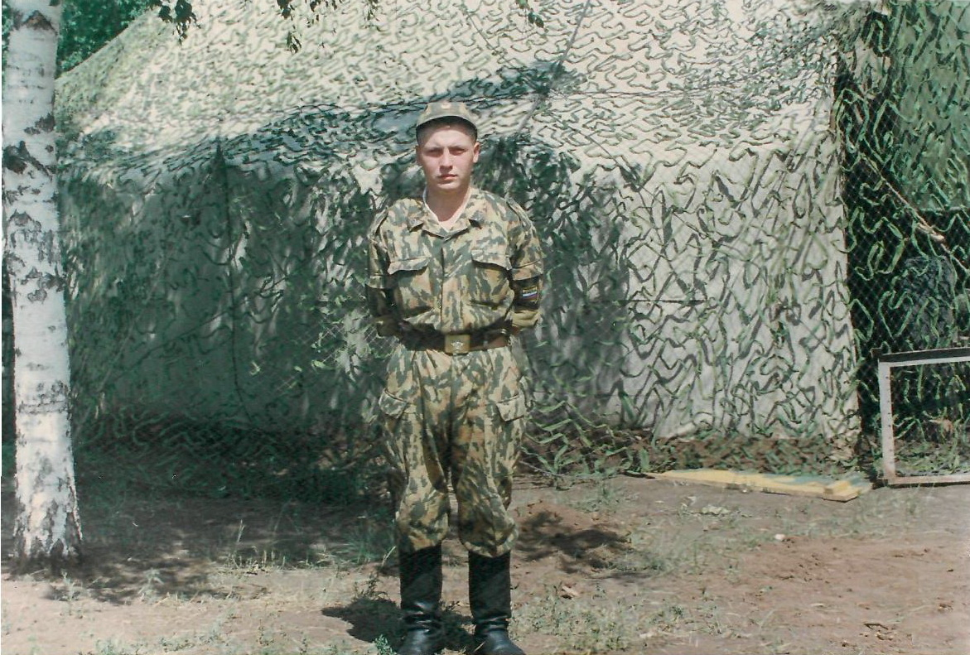
Перед отправкой в Чечню

Slide 9
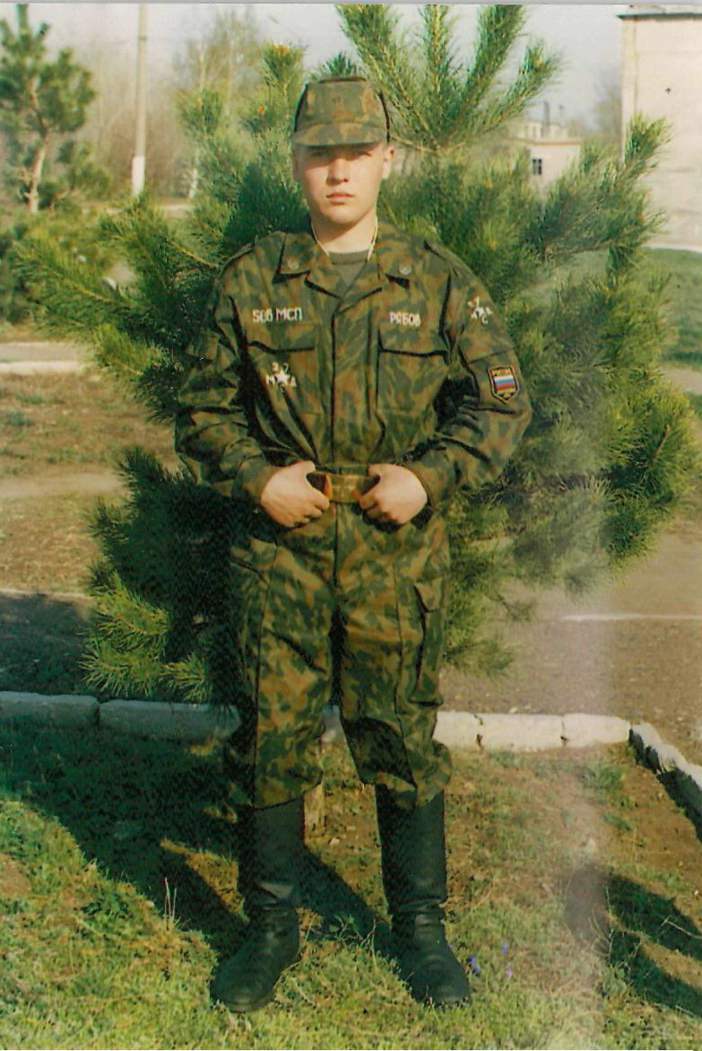
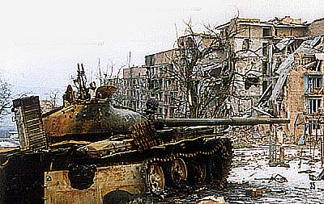
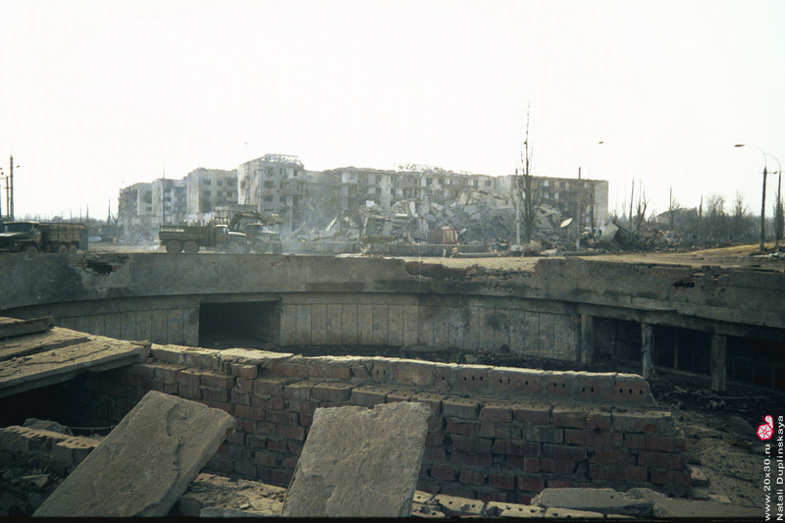
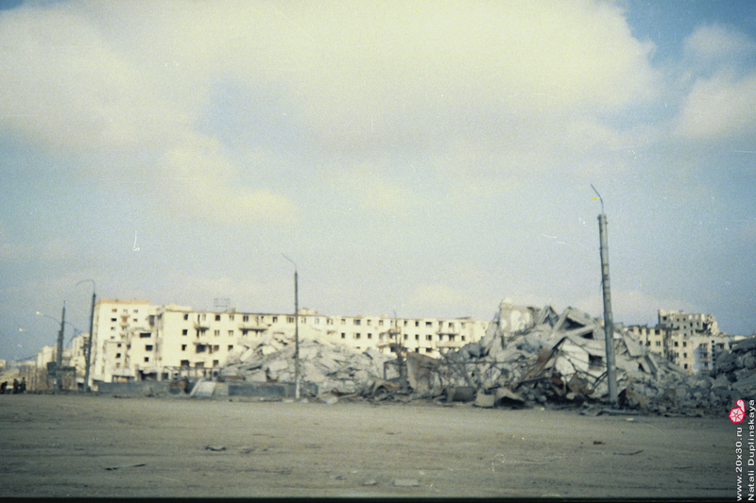

Slide 10
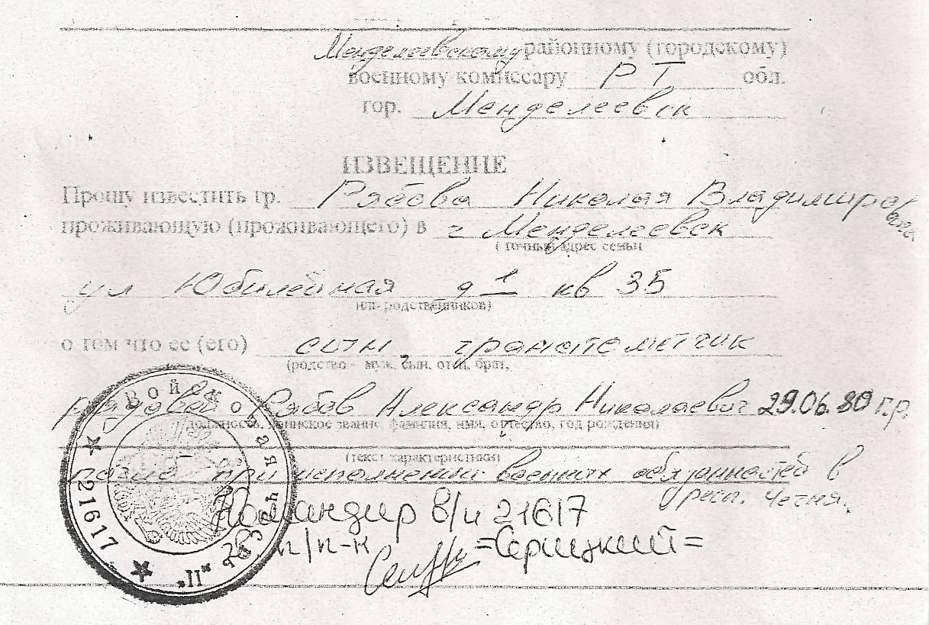

Slide 11
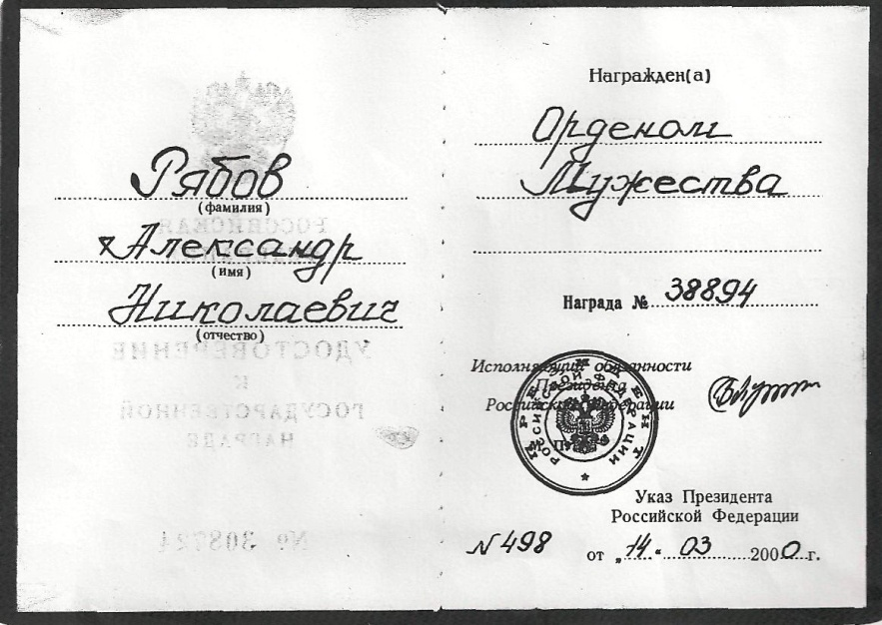
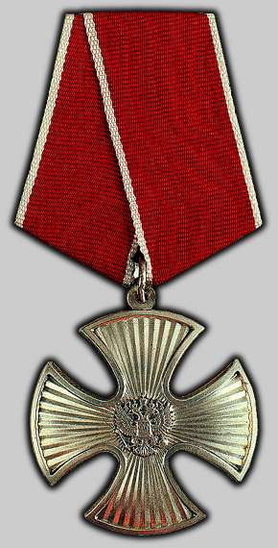
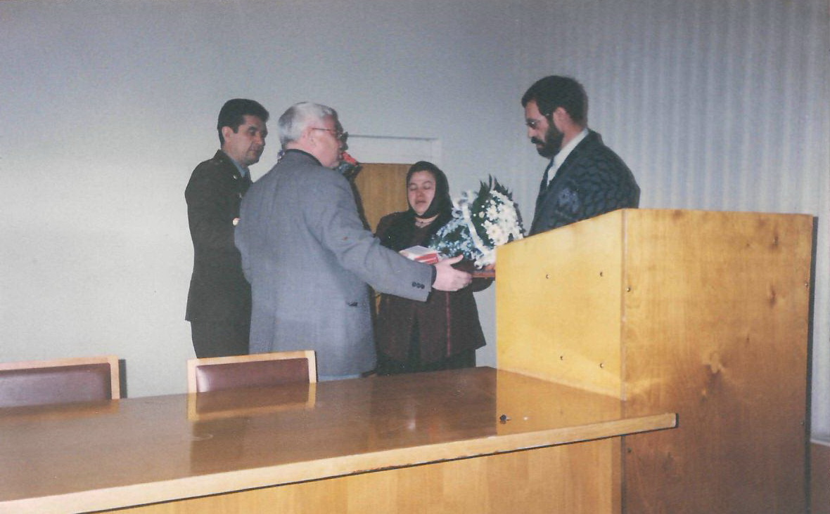
Указом Президента РФ от 14.03.2000 г. он награжден «Орденом Мужества» посмертно.
17.05.2000г. в администрации города состоялось вручение ордена Мужества родителям Александра Рябова, погибшего при исполнении воинского долга на территории Чечни. Правительственную награду матери солдата вручил глава администрации Р.И. Гафаров, поблагодарив родителей за достойное воспитание сына.

Slide 12
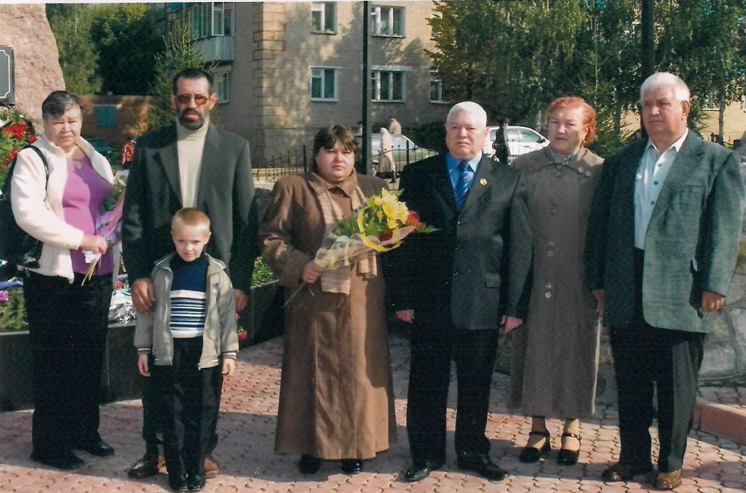
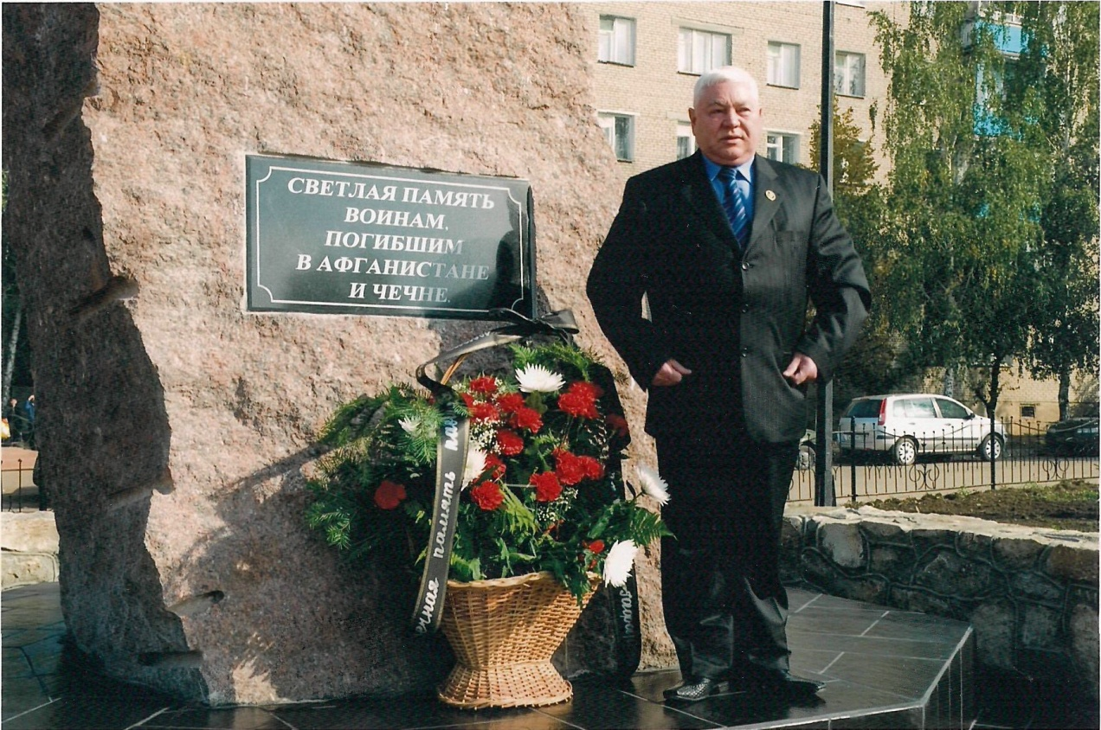
27 сентября 2007 года в Менделеевске состоялось торжественное открытие мемориала памяти погибшим в Афганистане и Чечне.
Возложение цветов главой администрации Гафаровым Р.И.

Slide 13
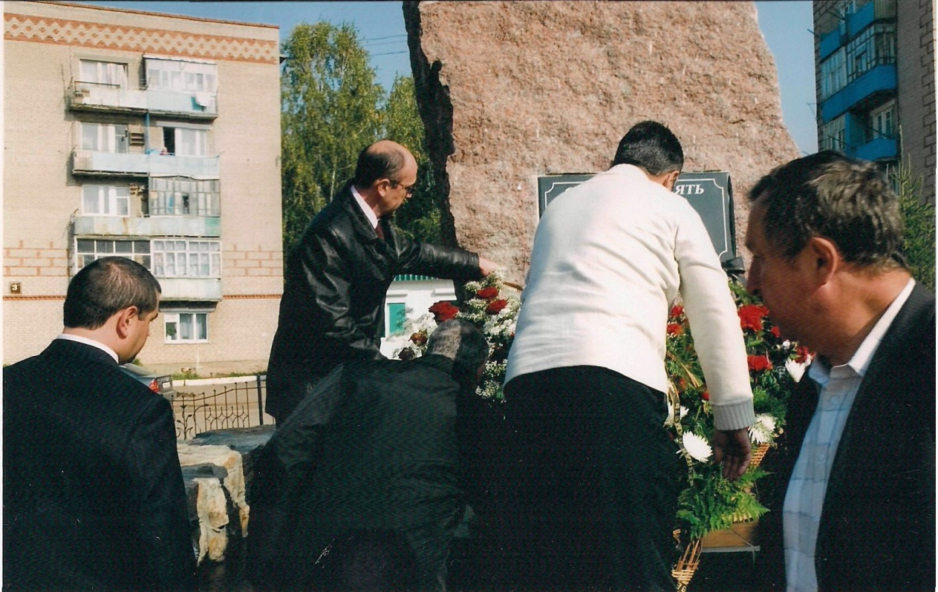
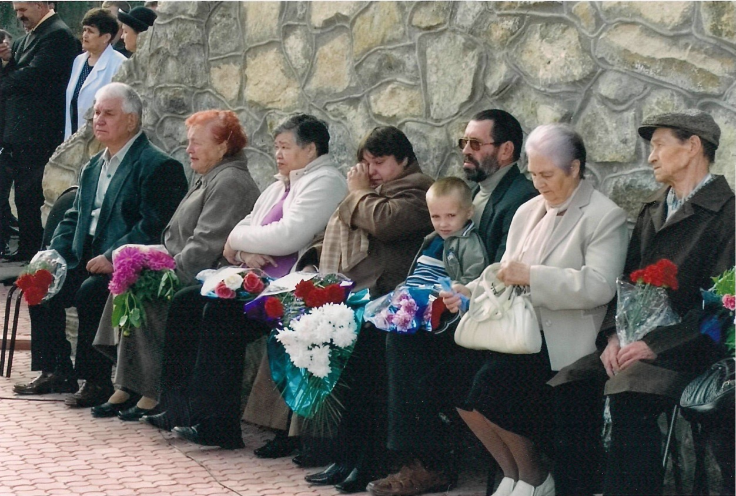
Возложение цветов делегацией Химзавода им. Л.Я.Карпова, во главе - генеральный директор Шамсин Д.Р.
Скорбь матерей

Slide 14
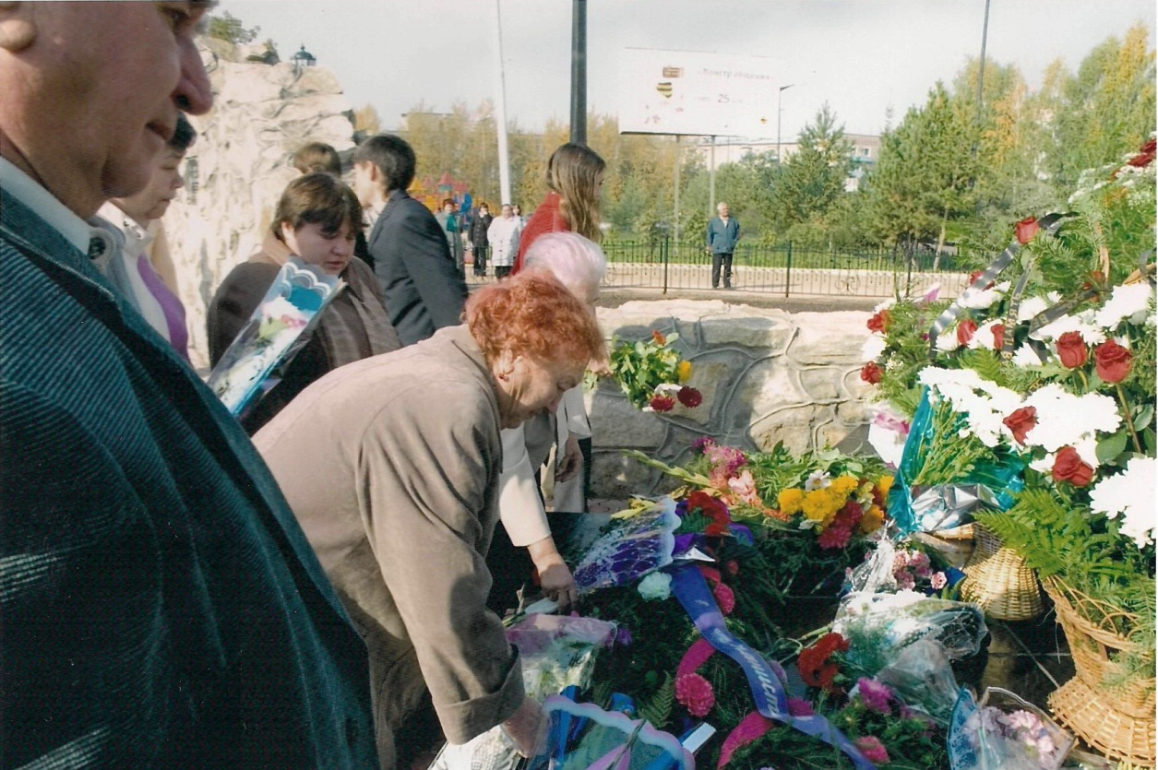
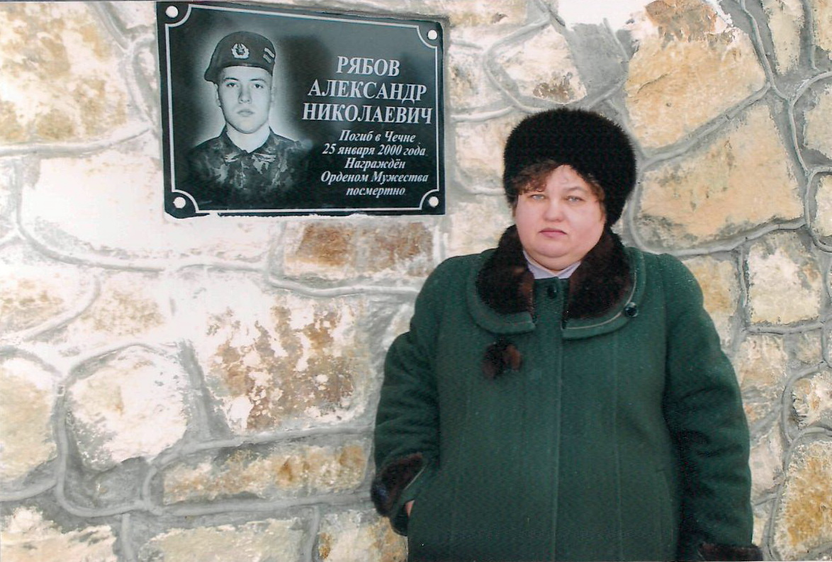
Вечная память сыновьям
Мама: Любовь Николаевна.

Slide 15
В ходе работы над социальным проектом проведено анкетирование второго класса о знании истории 20-21 веков. В социальном опросе участвовало 12 учащихся : -Аширов Зуфар, Зырянов Александр, Исламов Артур, Колобкова Милана, Коновалов Валера, Малышева Александра, Назаров Эмиль, Сафина Ангелина, Созонов Дмитрий, Тимераева Диана, Фархутдинов Вагиз, Шагапова Алина.
На 2ой вопрос: Сколько лет Победе в Великой Отечественной войне в 2010 году? Ответили правильно - 11 человек, неправильно - 1 человек.
На 3ий вопрос: Воевали ли ваши близкие, родные (кто, где, когда)? Ответили положительно -12 человек: ВОвойна -12 человек;
Афганистан -1человек;
У Алины Шагаповой прадед воевал в Североморском флоте матросом, папин брат- в Афганистане 1988 -1989годы в десантных спецвойсках(черные береты).
На 4ый вопрос: Как вы относитесь к празднику 9Мая? Ответили искренне все 12 человек . (С уважением и почтением, главный праздник страны, с гордостью, самый лучший праздник,)
На 5ый вопрос : Какие локальные войны вы знаете в которых участвовал наш народ? Ответили :
ВОВ - нет
Афганистан - нет
Чечня - 2 человека
Грузия - 1человек
Японская, Финская - 1человек( по словам дедушки)

Slide 16
Выводы.
Рассмотрев анкеты учащихся мы предлагаем следующие рекомендации:
Рекомендации учащимся -
1.Не забывать историю своего города.
2.Чтить память героев своего города.
3.Приумножать славу своего города.
Рекомендации родителям -
1.Воспитывать в детях любовь к своему городу,
бережное отношение к истории города.
2.Рассказывать о знаменательных событиях , о героях нашего города.
Рекомендации учителям -
1.Проводить уроки памяти.
2.Тематические классные часы, посвященные истории ВОВ , и героям –землякам нашим погибшим отдавая свой священный
солдатский долг в Афгане и Чечне.

